Slide 1
윤성우의 열혈 파이썬 기초편
Chapter 01

Slide 2
01-1. 파이썬의 시작 포인트
파이썬 공부에 앞서 알고 있어야 할 두 가지
컴퓨터 프로그램 (소프트웨어)
프로그래밍 언어 (코딩 언어)

Slide 3
01-2. 파이썬의 특징
모두를 위한 파이썬 (Python for everybody)
Easy
Large
Powerful

Slide 4
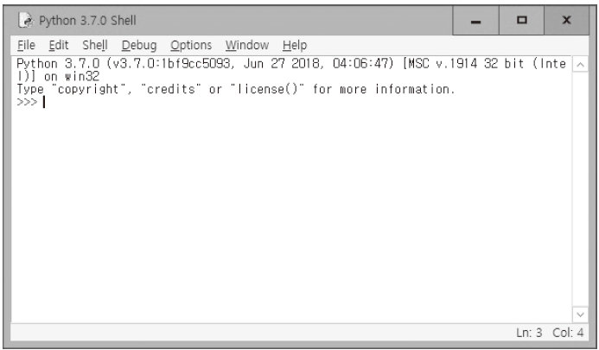
01-3. 일단 파이썬을 설치하자.
https://www.python.org/

Slide 5
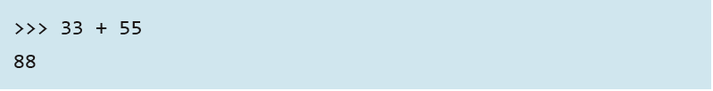
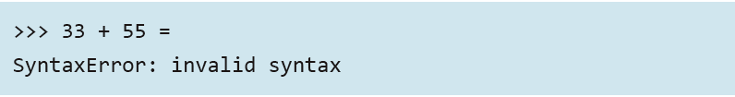
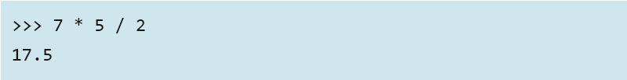

01-4. 수식을 계산하게 하자.

Slide 6
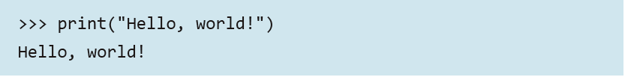
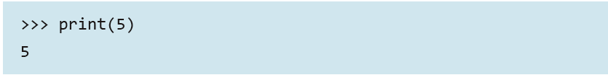
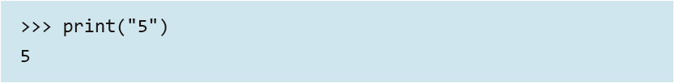
01-5. 헤이 지니! 소리 질러!

Slide 7
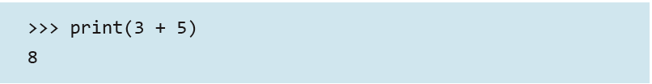
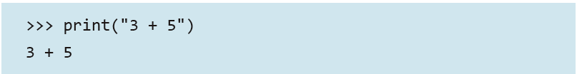
01-5. (continue) 헤이 지니! 소리 질러!

Slide 8
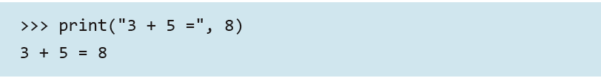
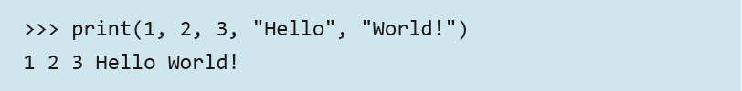
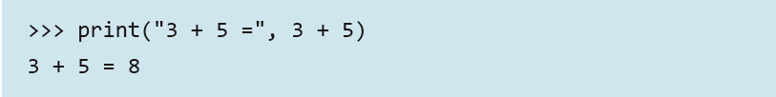
01-5. (continue) 헤이 지니! 소리 질러!

Slide 9
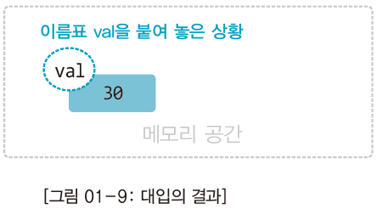
01-6. 이거 기억해 둬
>>> v1 = 25
>>> v2 = 30
>>> print(v1 + v2)
55

Slide 10
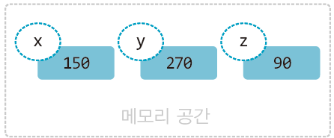
01-6. (continue) 이거 기억해 둬
>>> x = 3 * 50
>>> y = x + 120
>>> z = y / 3
>>> print(z)
90.0

Slide 11
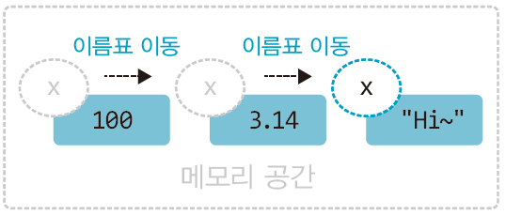
01-7. 이름 가져다 붙이기
>>> x = 100
>>> print(x)
100
>>> x = 3.14
>>> print(x)
3.14
>>> x = "Hi~"
>>> print(x)
Hi~

Slide 12
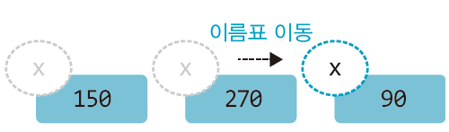
01-7. (continue) 이름 가져다 붙이기
>>> x = 3 * 50
>>> x = x + 120
>>> x = x / 3
>>> print(x)
90.0

Slide 13
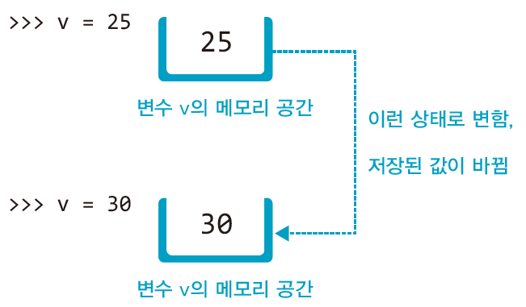
01-8. 변수와 대입 연산자
>>> v = 25
>>> v = 30
[그림 01-17: 변수에 대한 논리적인 이해]

Slide 14
01-9. 어떤 일들이 벌어질까요?
>>> x, y = 0, 797
>>> x = y
>>> print (x, y)
797 797
>>> x, y = 121, 797
>>> x, y = y, x
>>> print(x, y)
797 121

Slide 15

끝났습니다. ^^

